Slide 1




Une photographie est un secret sur un secret.
Plus elle vous en dit, moins vous en savez.
L’instant
Photos prises par
un randonneur
pour le plaisir
du partage
29
Au cœur de Barr
Itterswiller et Andlau

Slide 2

Itterswiller
superbement juché sur une colline piémontaise, s’étire le long de la route des vins d’Alsace.
Croisé par l’ancienne route romaine, ce petit village pittoresque arbore de multiples pergolas de vignes tissées à travers la voie principale. Merveilleusement fleuri une grande partie de l’année, il est ceint d’un vignoble omniprésent aux crus prestigieux. A l’entrée ouest se dresse un clocher carré, massif et trapu dont les parties inférieures sont romanes et la flèche rhomboïdale. En amont, un magnifique point de vue avec table d’orientation offre un regard circulaire et panoramique sur une succession de plaines verdoyantes, de collines et montagnes boisées piquées de vestiges et monuments révélateurs à travers les âges.

Slide 3
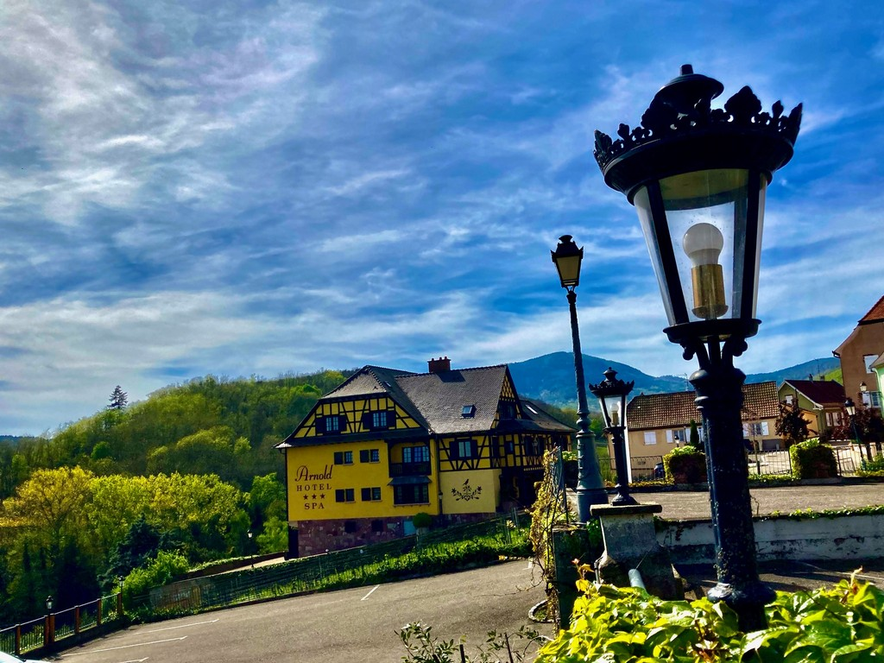

Slide 4
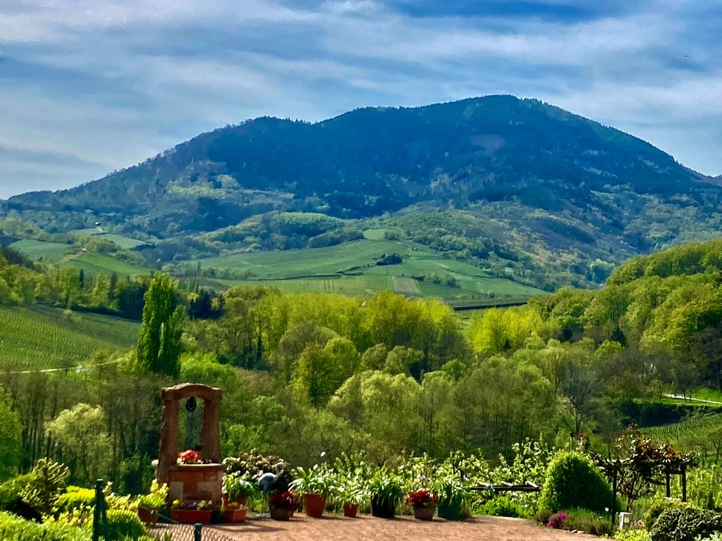

Slide 5
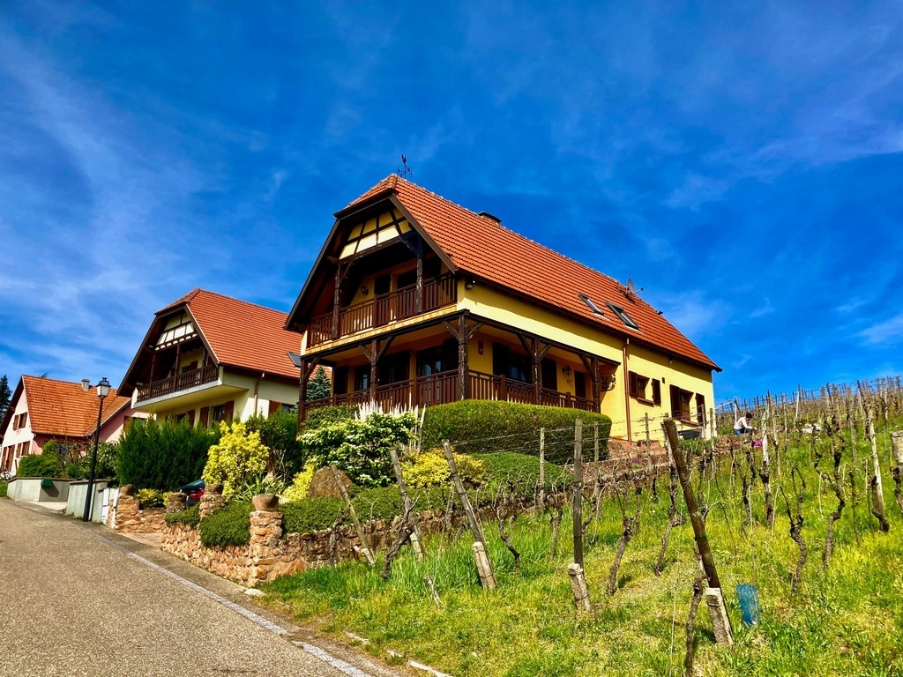

Slide 6
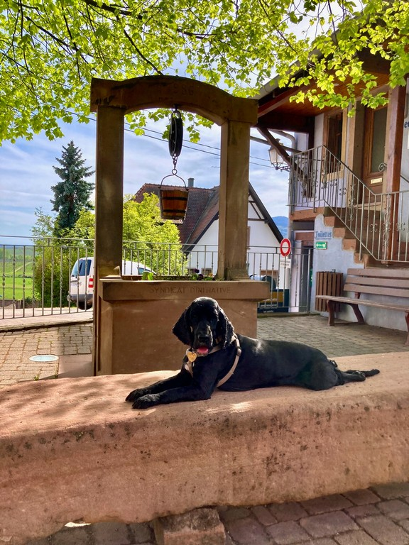

Slide 7
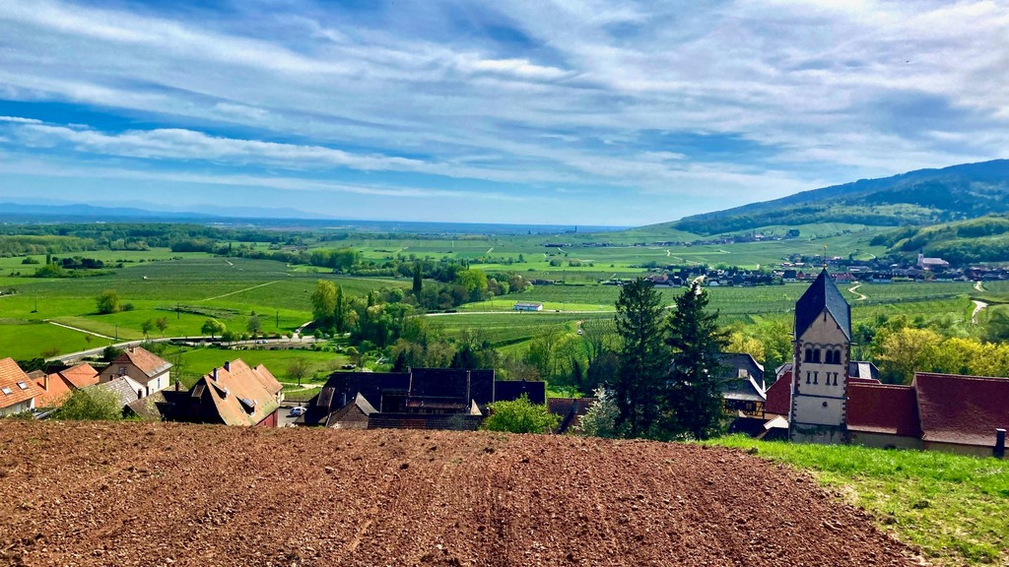

Slide 8
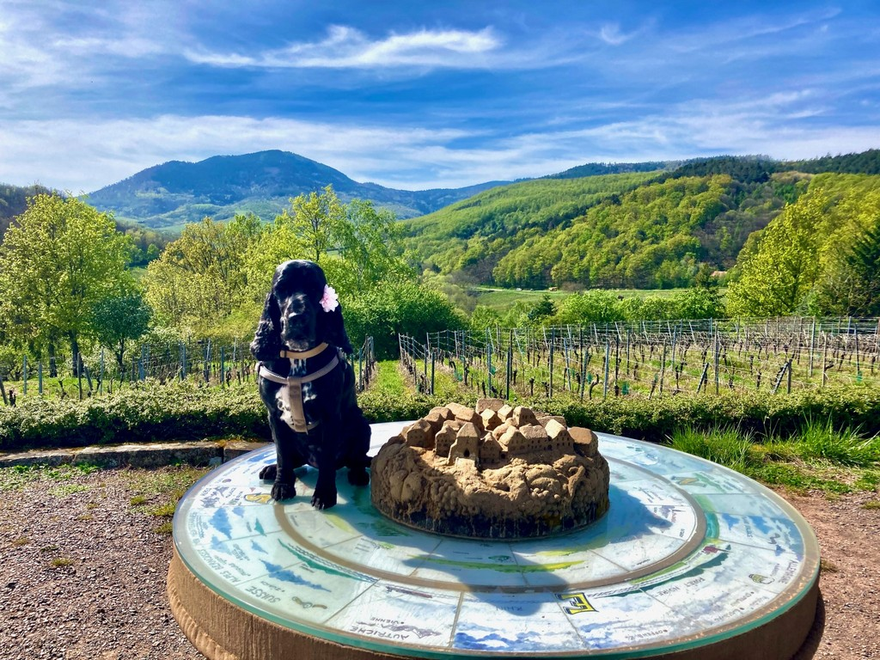

Slide 9
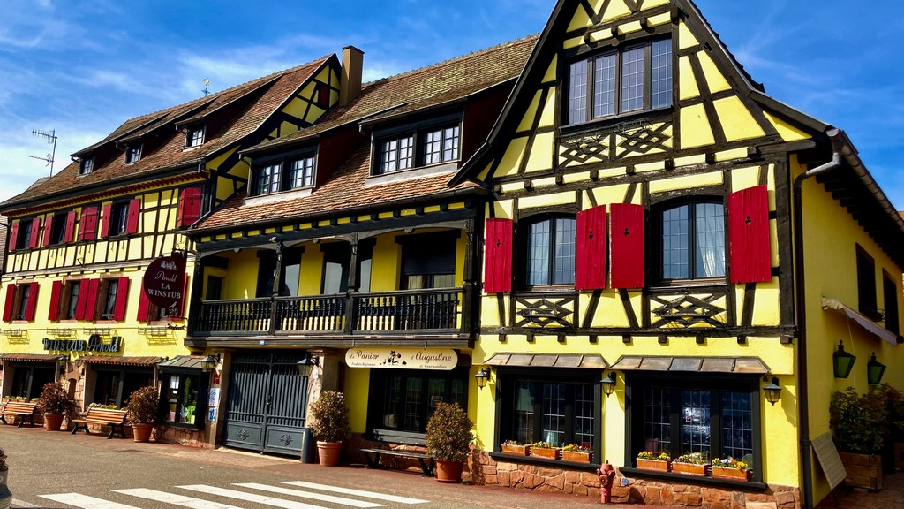

Slide 10
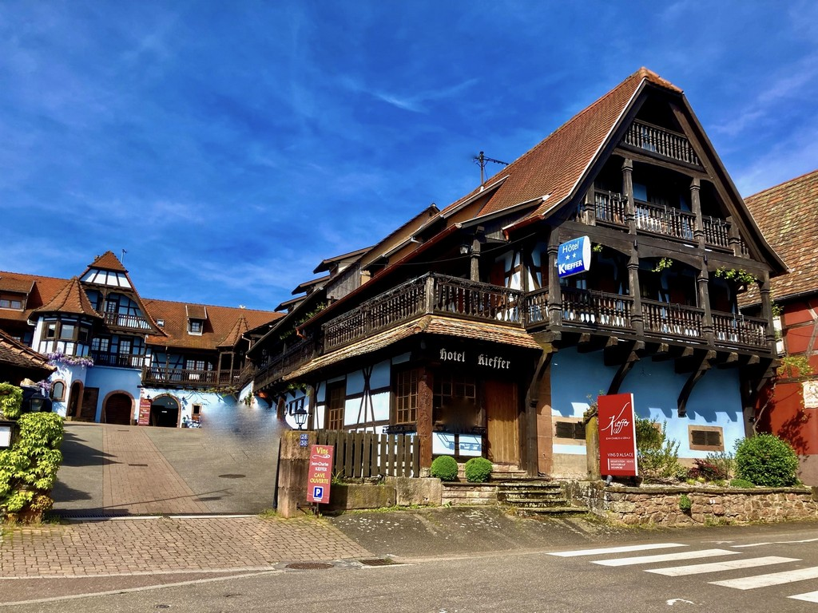

Slide 11
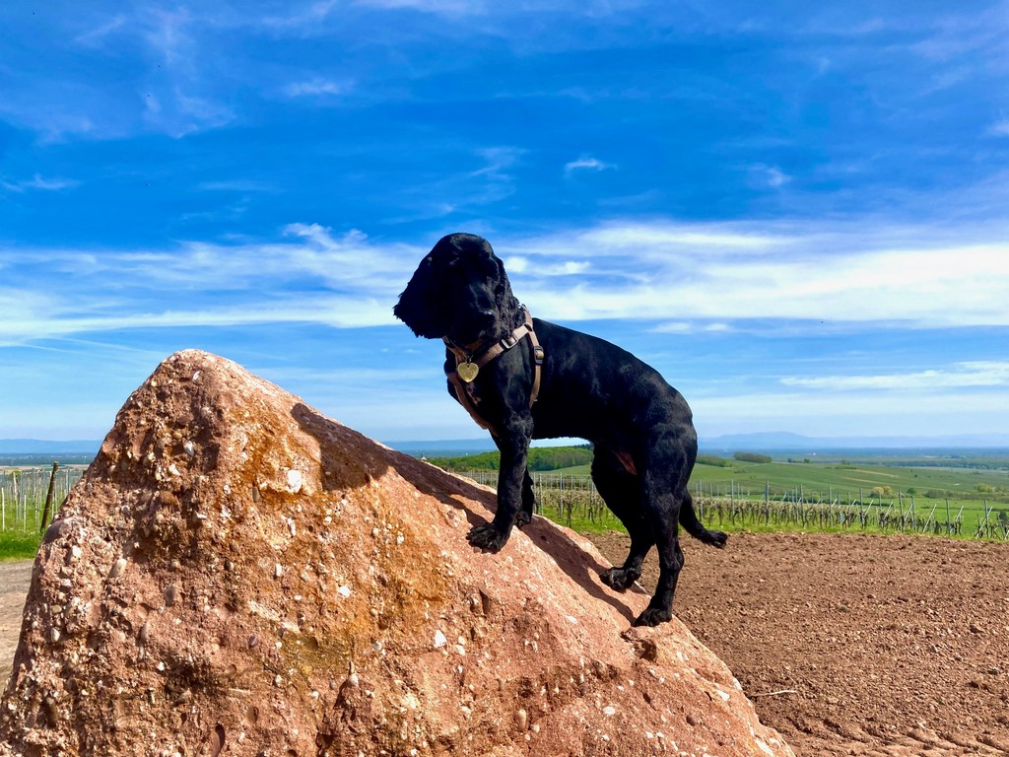

Slide 12
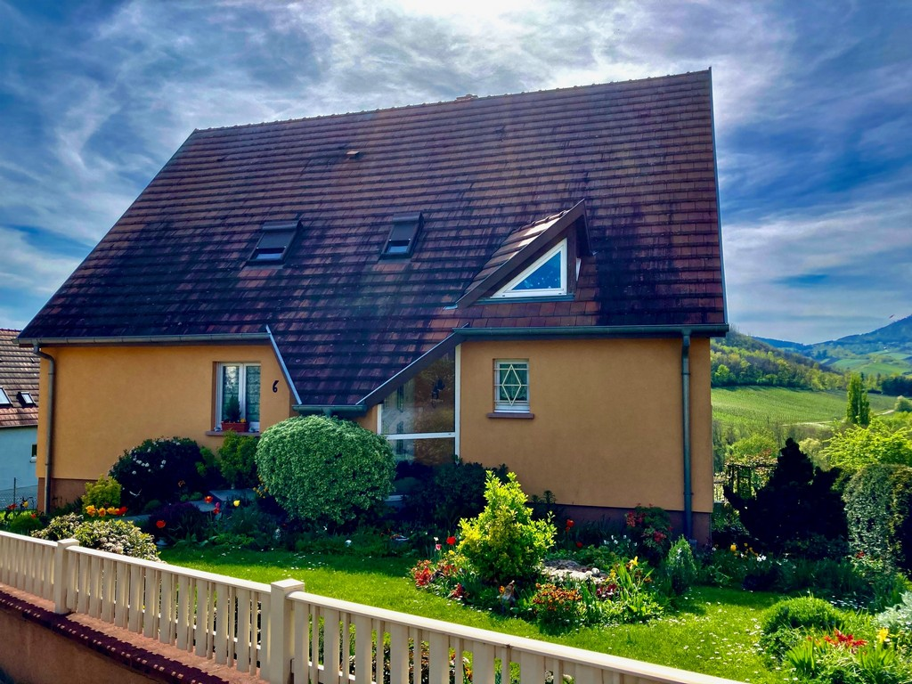

Slide 13
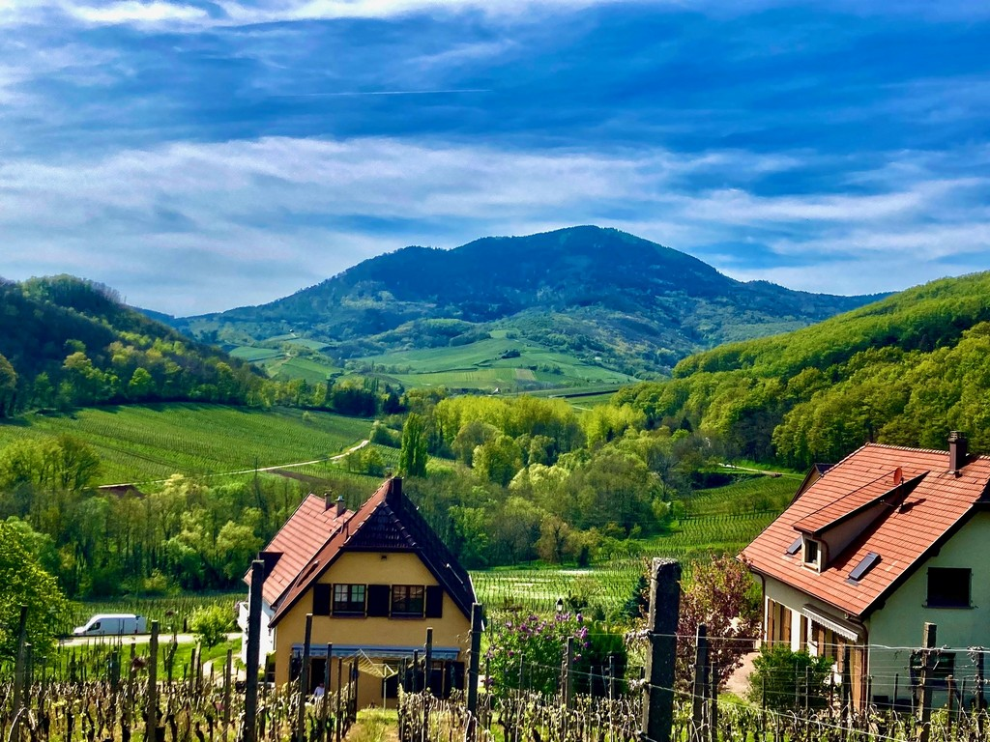

Slide 14
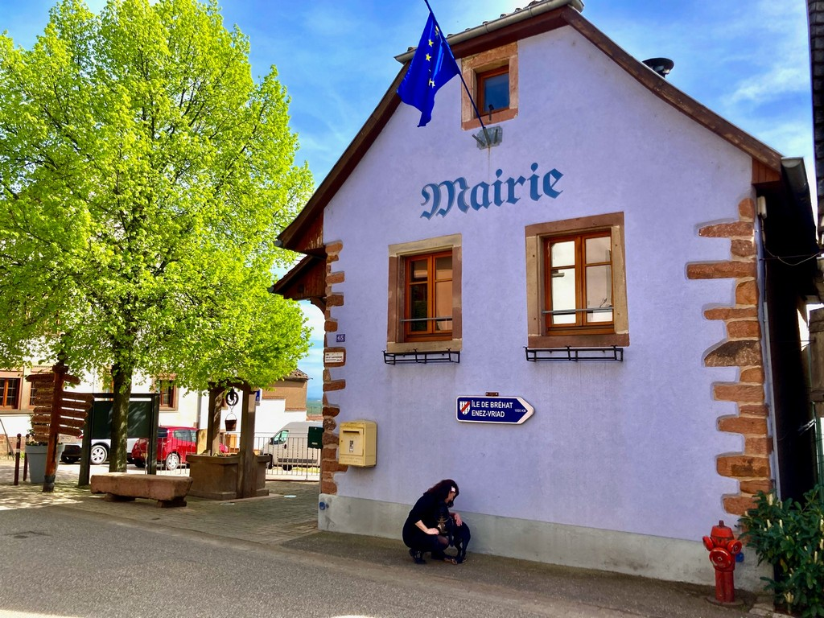

Slide 15
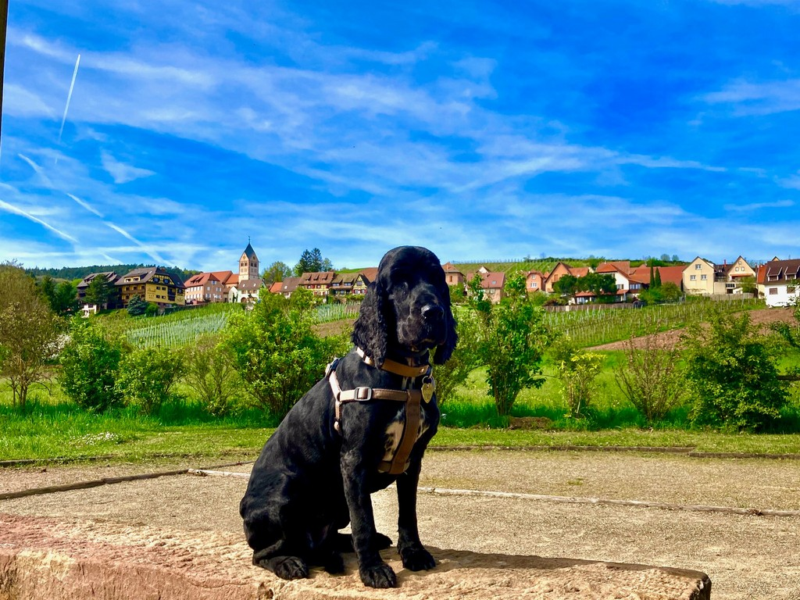

Slide 16
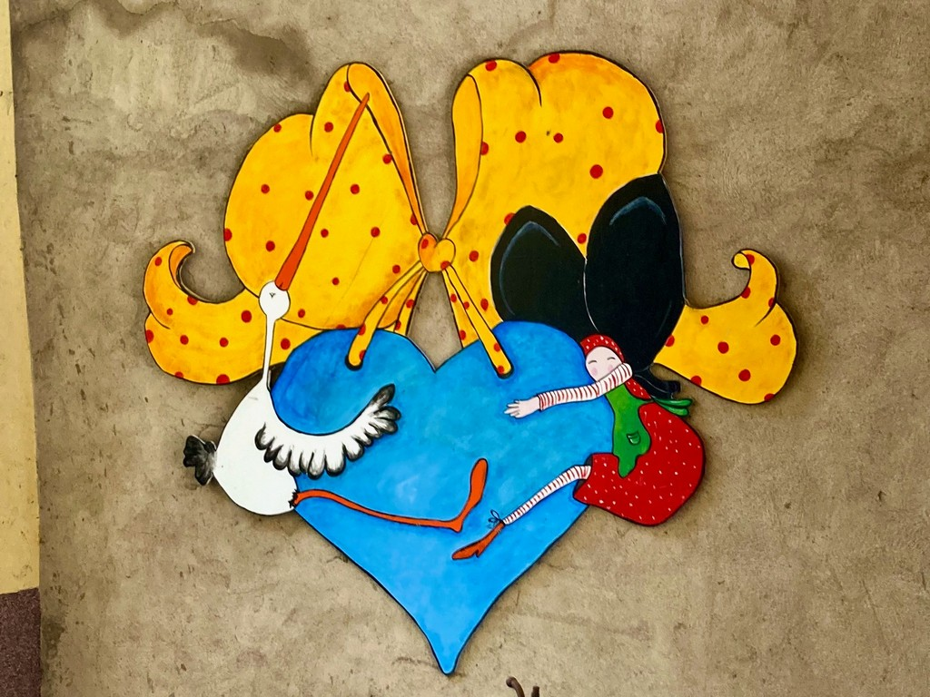

Slide 17
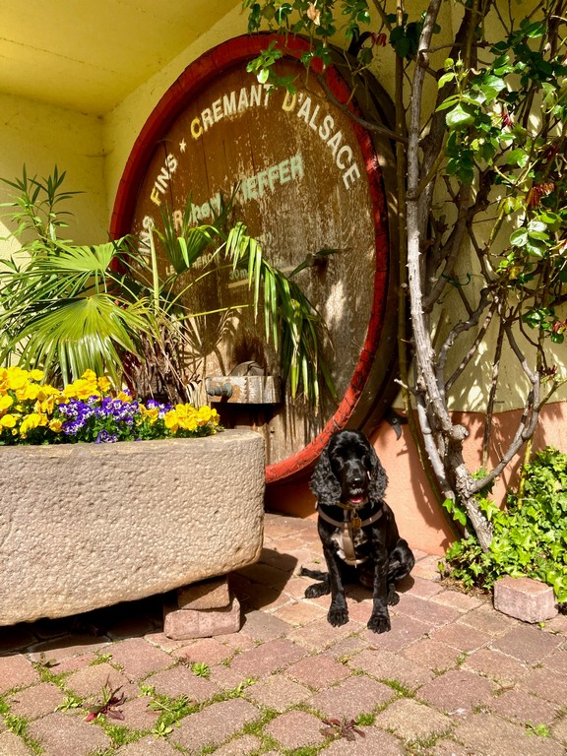

Slide 18
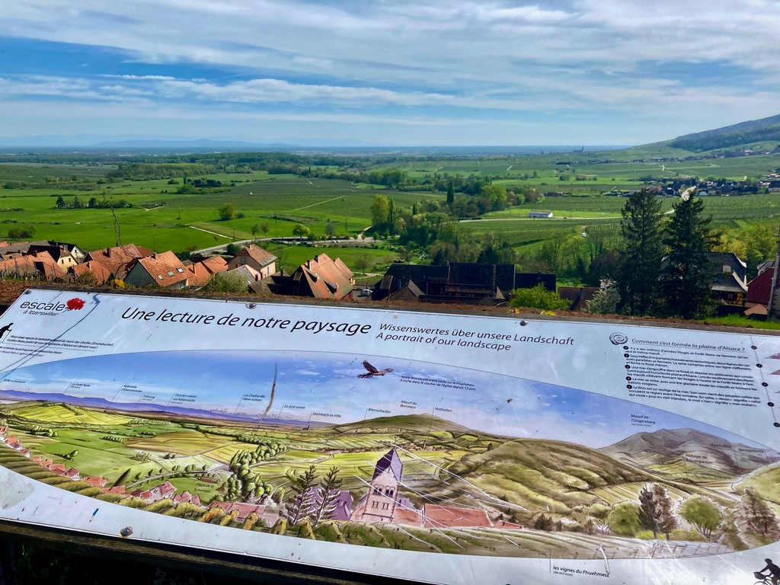

Slide 19
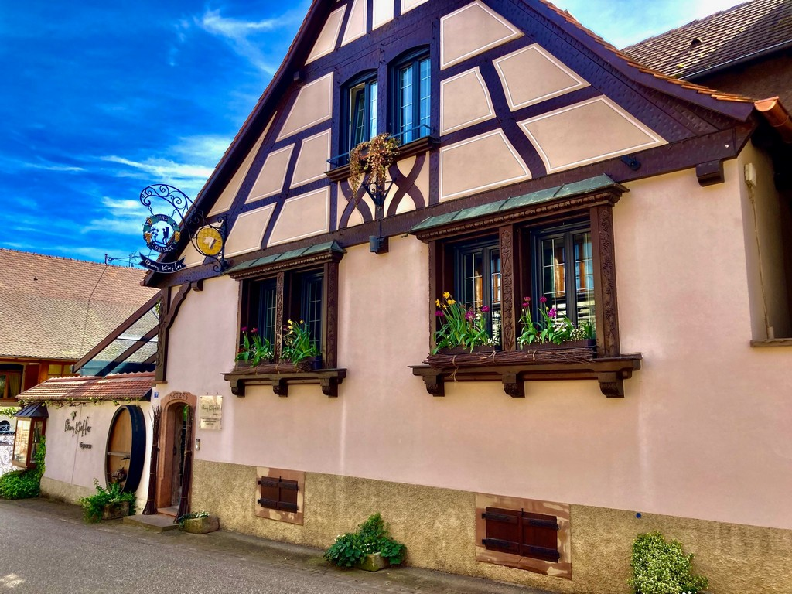

Slide 20
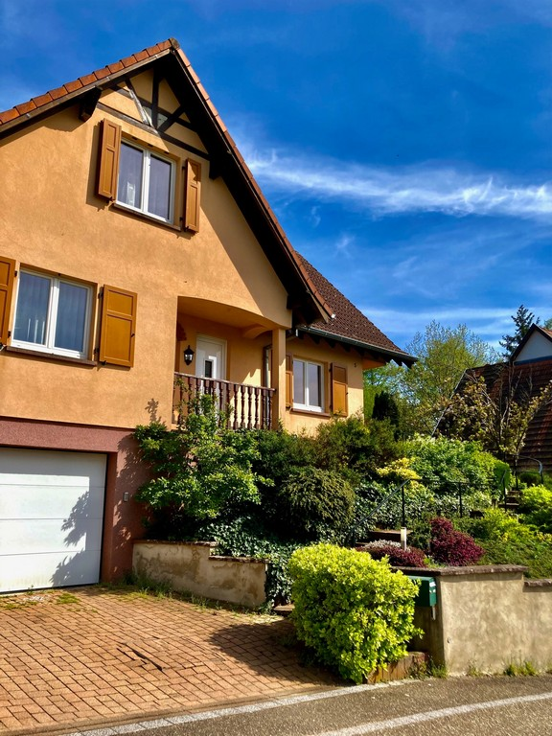

Slide 21
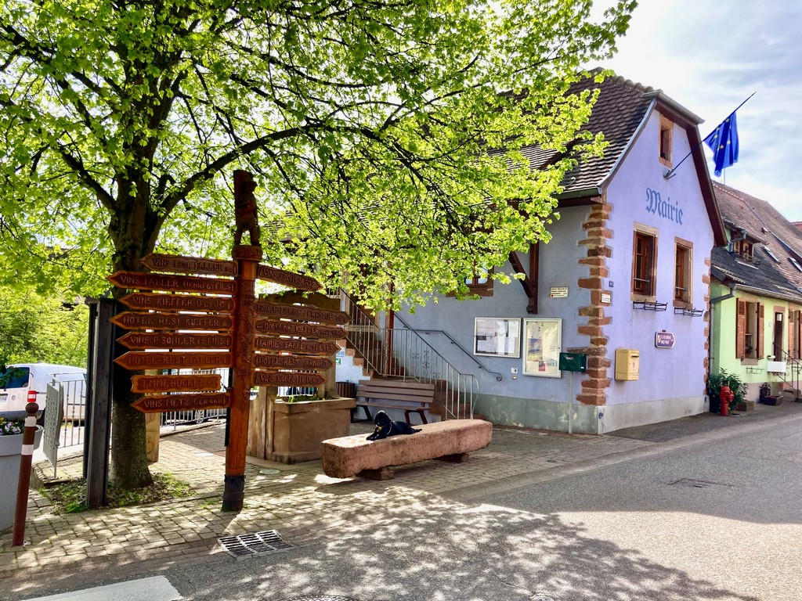

Slide 22
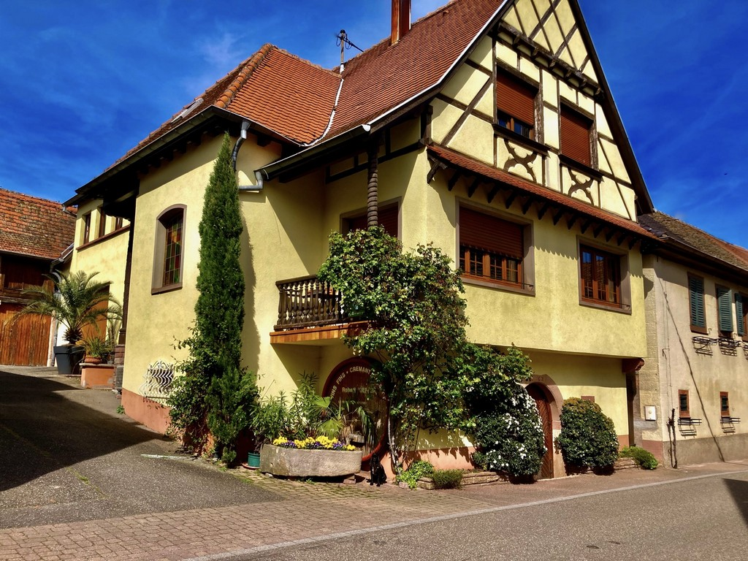

Slide 23
Andlau
Pour de nombreux visiteurs, Andlau est une étape à la fois sur : la Route des vins d’Alsace, la Véloroute du vignoble d’Alsace (EuroVelo 5), le sentier de grande randonnée GR 5, et enfin la partie alsacienne du chemin de Saint-Jacques de Compostelle.
Andlau, cité qui s’est développée autour de l’abbaye princière, fondée en 880 par Richarde, épouse du carolingien Charles le Gros. Devenue fief de la famille d’Andlau, la commune a fait siennes ses armoiries.
Andlau abrite un patrimoine remarquable : abbatiale Sainte Richarde, châteaux du Spesbourg et du Haut-Andlau, nombreuses maisons Renaissance en pierres et pans de bois… La sculpture romane y est au premier plan.

Slide 24
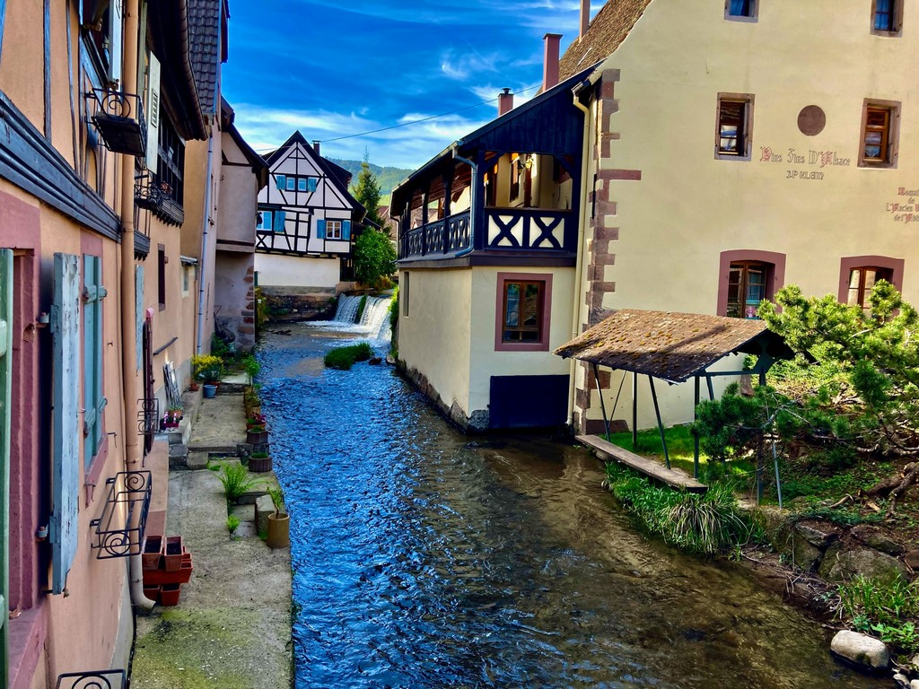

Slide 25
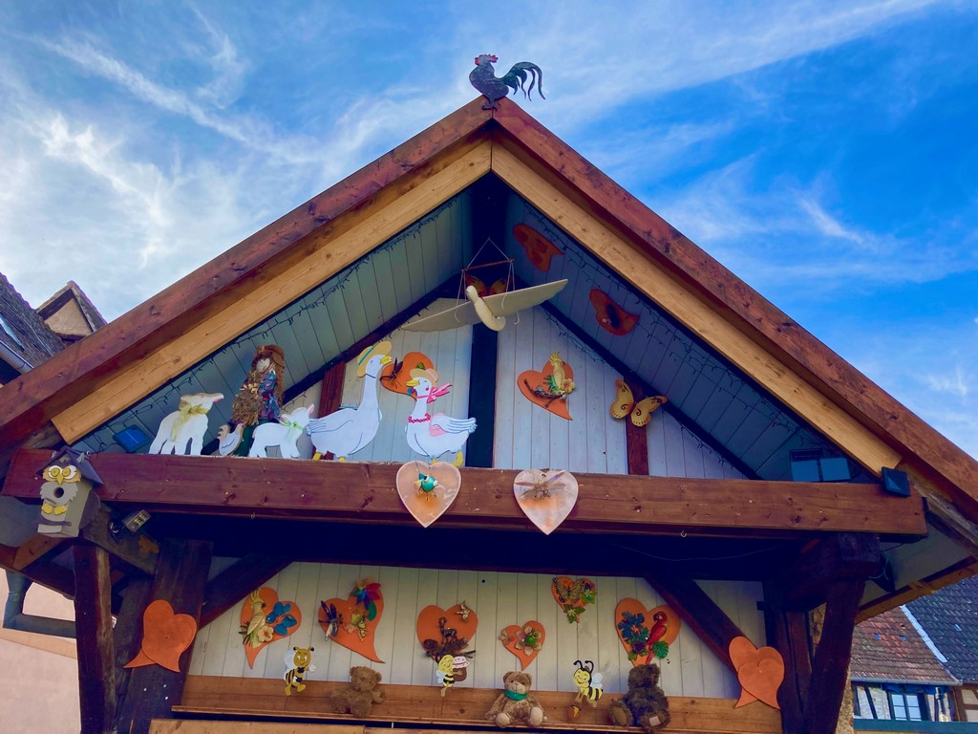

Slide 26
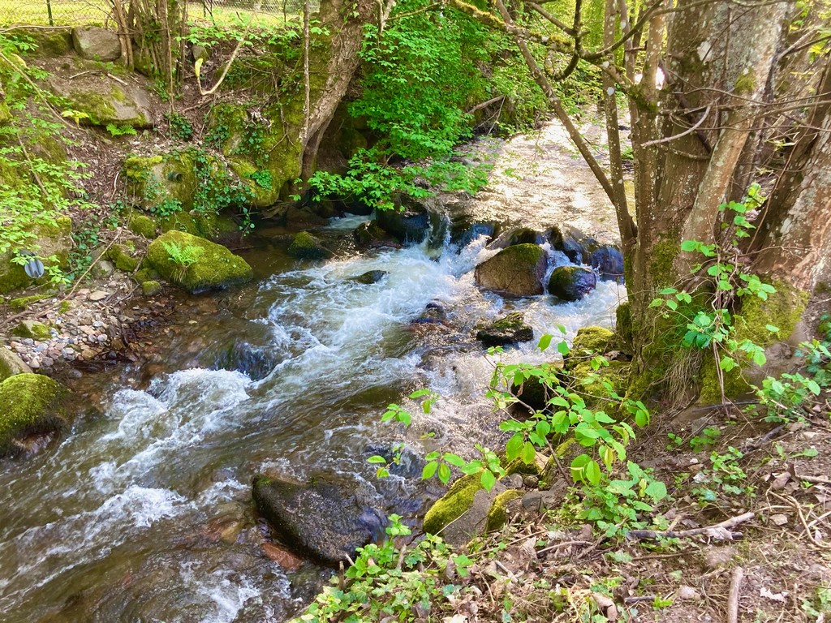

Slide 27
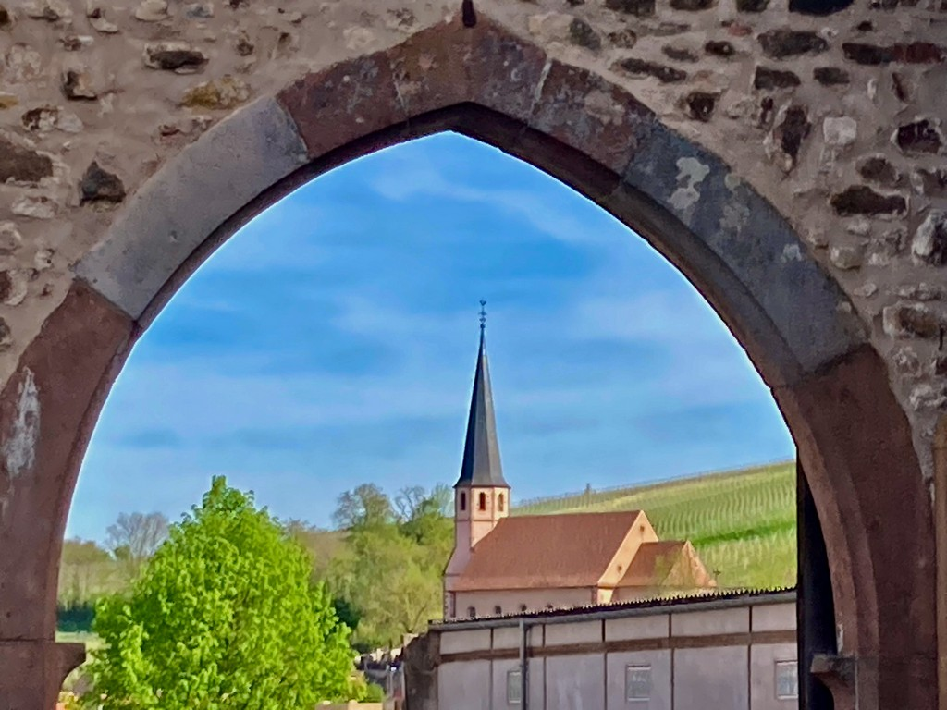

Slide 28
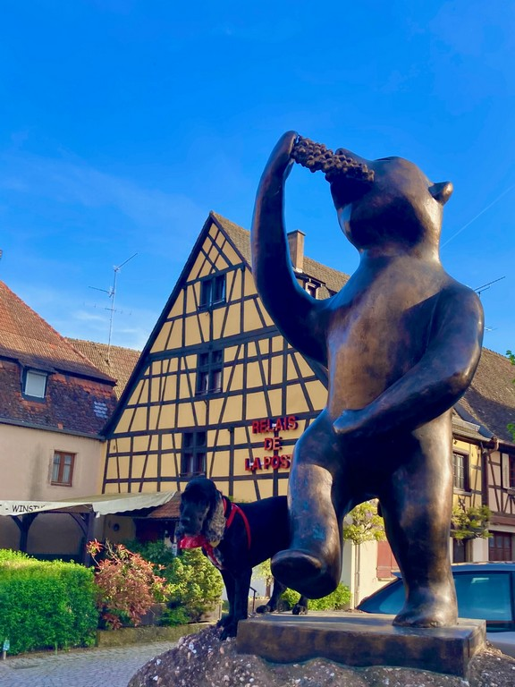

Slide 29
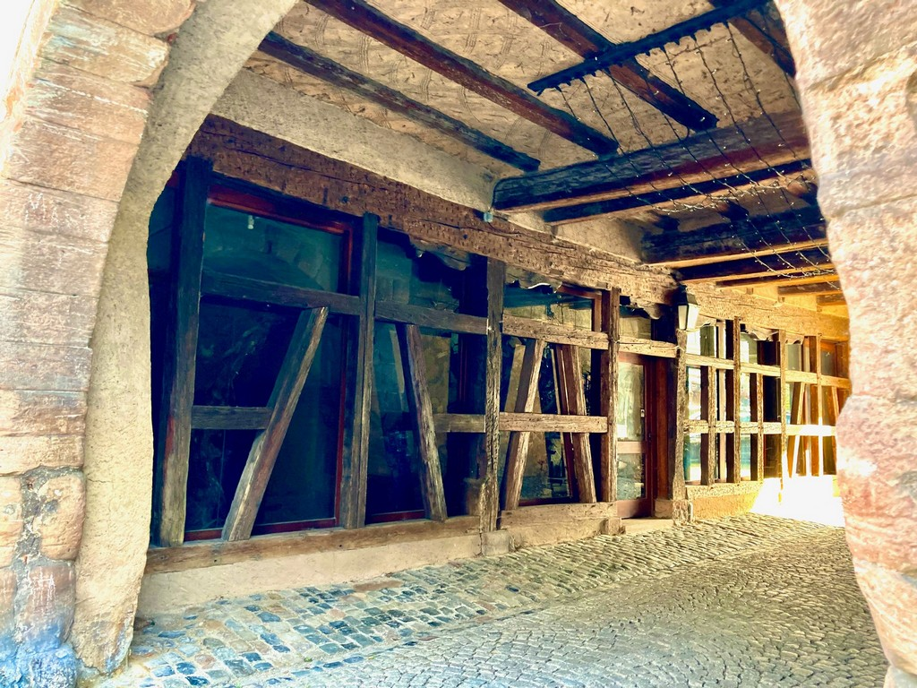

Slide 30
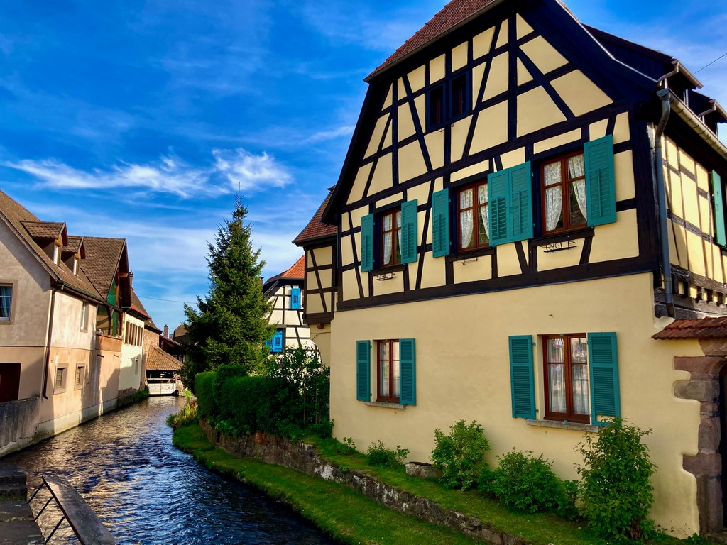

Slide 31
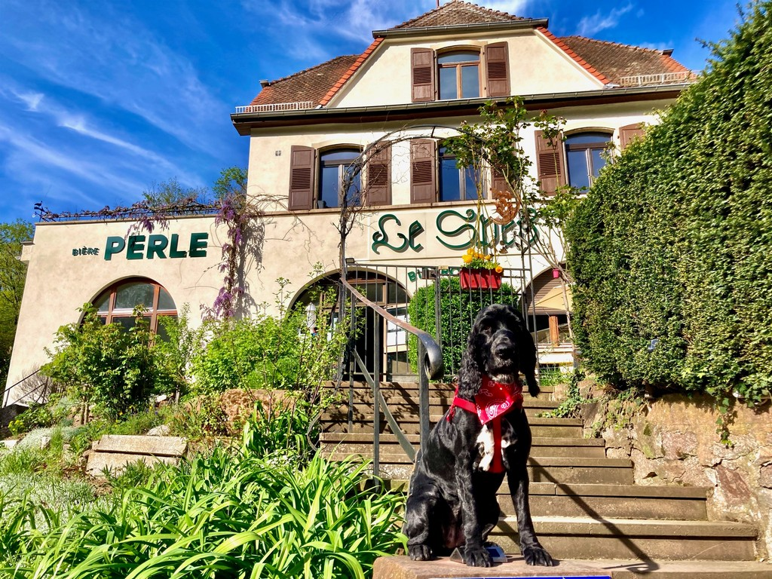

Slide 32
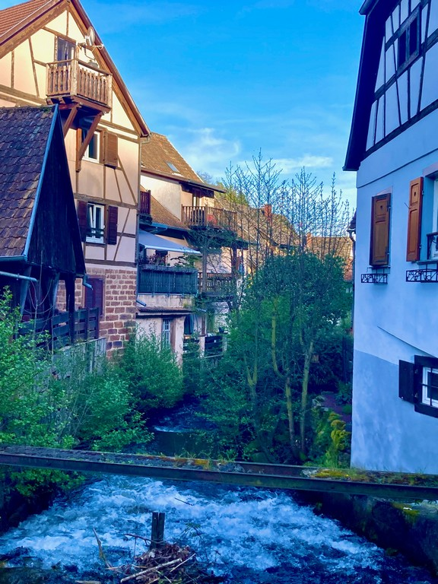

Slide 33
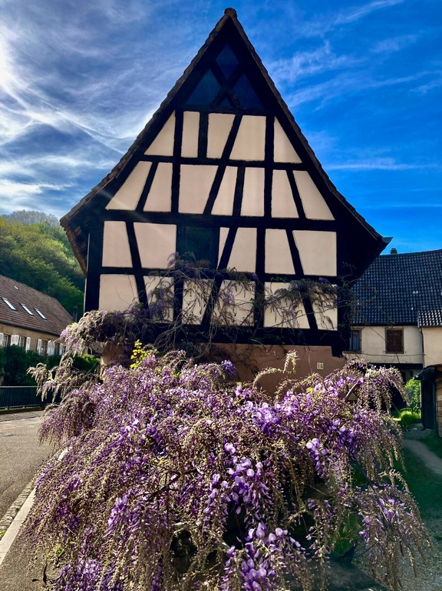

Slide 34
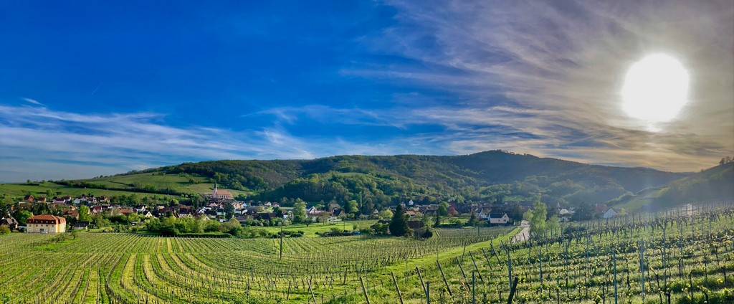

Slide 35


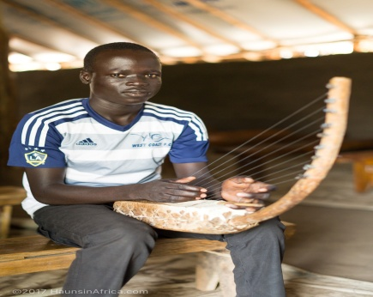



Adungu
Instruments jamming
Internet
05.09.2025
2580
Participation
Création
Shannon cockinette

